Slide 1
GENÉTICA

Slide 2
Contenido:
¿Qué es la genética?
¿De dónde proviene el término genétcia?
¿Cuál es el principal objeto de estudio de la genética?
Vocabulario importante sobre genética.
¿Qué es un gen? ¿Cuántos tipos hay?
La unión de los gametos sucede al chou.
Descendencia entre individuos homocigóticos y heterocigóticos.
Mendel, sus experimentos.
Enfermedades genéticas.

Slide 3
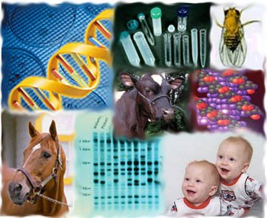
¿Qué es la genética?
La genética es el campo de la biología que intenta comprender la herencia biológica que se transmite de generación en generación.

Slide 4
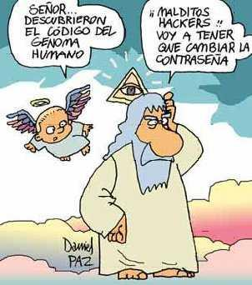
¿De dónde proviene el término genética?
La palabra genética proviene de la palabra γένος (gen) que en griego significa “descendencia".

Slide 5
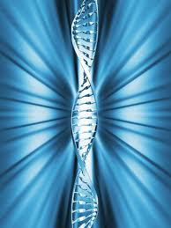
¿Cuál es el principal objeto de estudio de la genética?
El principal objeto de estudio de la genética son los genes, formados por segmentos de ADN(doble hélice) y ARN (hélice simple), tras la transcripicion de ARNmensajero, ARNribosómico y ARNtransferencia, los cuales se sintetizan a partir de ADN.
El ADN controla la estructura y el funcionamiento de cada célula, y tiene la capacidad de crear copias exactas de sí mismo, tras un proceso llamado replicación,en el cual el ADN se replica.

Slide 6
Vocabulario importante sobre genética
- Genotipo: Conjunto de genes que posúe un individuo.
Fenotipo: Características externas de un carácter genético. El fenotipo de un individuo depende principalmente de su genotipo, es decir, de los genes que posúen sus células.
- Homocigótico: Se dice que el gen es homocigótico o puro cuando tiene los dos alelos iguales (AA o aa).
Heterocigótico: Se dice que el gen es heterocigótico o híbrido cuando tiene los dos alelos diferentes (Aa).
Gen: Fragmento de ADN del núcleo que contiene infórmación para crear una proteína.

Slide 7
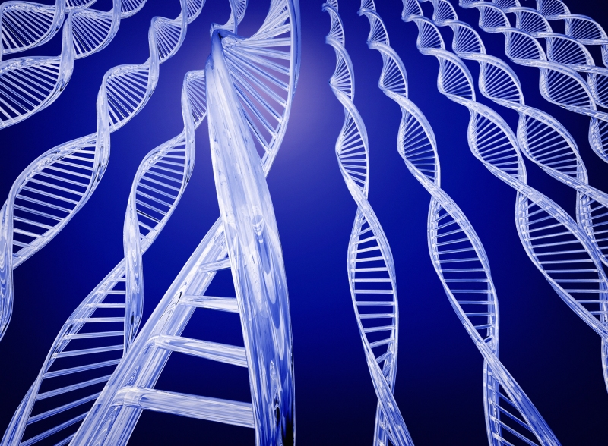
¿Qué es un gen? ¿Cuántos tipos hay?
Un gen es un fragmento de ADN que determina una cierta característica y que le dice al cuerpo como producir una proteína específica.
Hay aproximadamente 30000 genes en el cuerpo humano.
Hay tres tipos de genes:
Gen dominante: Se simboliza con las letras mayúsculas.
Gen recesivo: Está bajo control del alelo dominante.
Gen codominante: Ninguno de los alelos domina. Se escriben los dos con letra mayúscula y un superíndice para diferenciarlos.

Slide 8
La unión de los gametos sucede al chou
Hombre con genotipo Mm y mujer con genotipo mm.
En este caso, la mujer sólo producirá óvulos de genotipo m; en cambio, el hombre producirá la mitad M y la otra mitad m. Ambos los dos tipos de espermatozoides tienen las mismas posibilidades de alcanzar el óvulo y fecundarlo. Por eso sucede al chou, porque si el espermatozoide M fecunda al óvulo m, el cigoto tendrá genotipo Mm(normal). Pero si el espermatozoide m fecunda al óvulo, el cigoto tendrá genotipo mm (albino). Siempre habrá un 50% de posibilidades de que el hijo sea de pigmentación normal o albina.

Slide 9
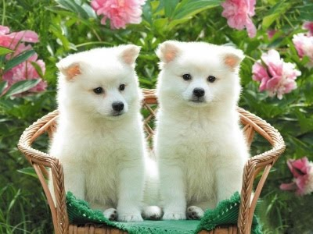
Descendencia entre individuos homocigóticos
La descendencia entre individuos homocigóticos se denomina primera generación filial (F1).
Ejemplo: Descendencia de un homocigótico dominante MM (pig.normal) y un homocigótico recesivo mm (albino), hay un 100% de posibilidades de que los hijos sean heterocigóticos Mm (pig.normal porque domina la M mayúscula, como el padre).

Slide 10
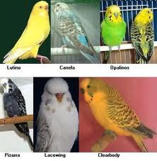
Descendencia entre individuos heterocigóticos
La descendencia entre individuos heterocigóticos (Mm) se denomina segunda generación filial (F2). En ella aparecen los tres genotipos posibles: MM, Mm, mm. Habrá un 75% de posibilidades de que los hijos salgan normales y un 25% de que salgan albinos.

Slide 11
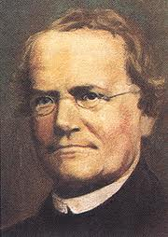
MENDEL
Nació en el año 1922 en Heizendorf, Austria. Hijo de campesinos católicos. Compartió con su padre la afección al cultivo de árboles fruteras. Después de Estudiar en la Universidad de Viena alternó sus estudios de Teología con los de Ciencias Naturales.

Slide 12

El trabajo de Mendel
Durante muchos años Mendel observó determinados caracteres de las plantas de chícharo y estudió su comportamiento en sucesivos cruzamientos. Sus trabajos, publicados con el título Experimentos sobre híbridos en las plantas, en 1865, no fueron bien acogidos por la comunidad científica. Murió en 1884 sin haber conocido la importancia de sus trabajos. Al poco tiempo de morir y después de decir unas últimas palabras : “No pasará mucho tiempo hasta que el mundo entero reconozca los resultados de mis experimentos”, tres científicos redescubrieron la importancia de los trabajos de Mendel y la nueva disciplina que denominaron genética.

Slide 13
LEYES DE MENDEL
Primera ley: Al cruzar individuos de razas puras que difieren en un solo carácter, todos los individuos de la descendencia son idénticos para ese carácter.
Segunde ley: Los genes que determinan un carácter se separan durante la formación de los gametos y vuelve a reunirse durante la fecundación.
- Tercera ley: Los genes que determinan cada carácter se heredan de forma independiente.

Slide 14
Enfermedades genéticas
Muchas de las enfermedades que conocemos ya se encuentro en los genes del individuo, que determinan la aparición de la enfermedad.
Hoy en día se conocen más de 5000 enfermedades genéticas.
Algunas se deben a anomalías cromosómicas en las que está alterado el número de cromosomas. Otras se deben a anomalías génicas en las que está alterado el número de genes.
A continuación veremos una imagen con los nombres de algunas de las enfermedades más conocidas.

Slide 15
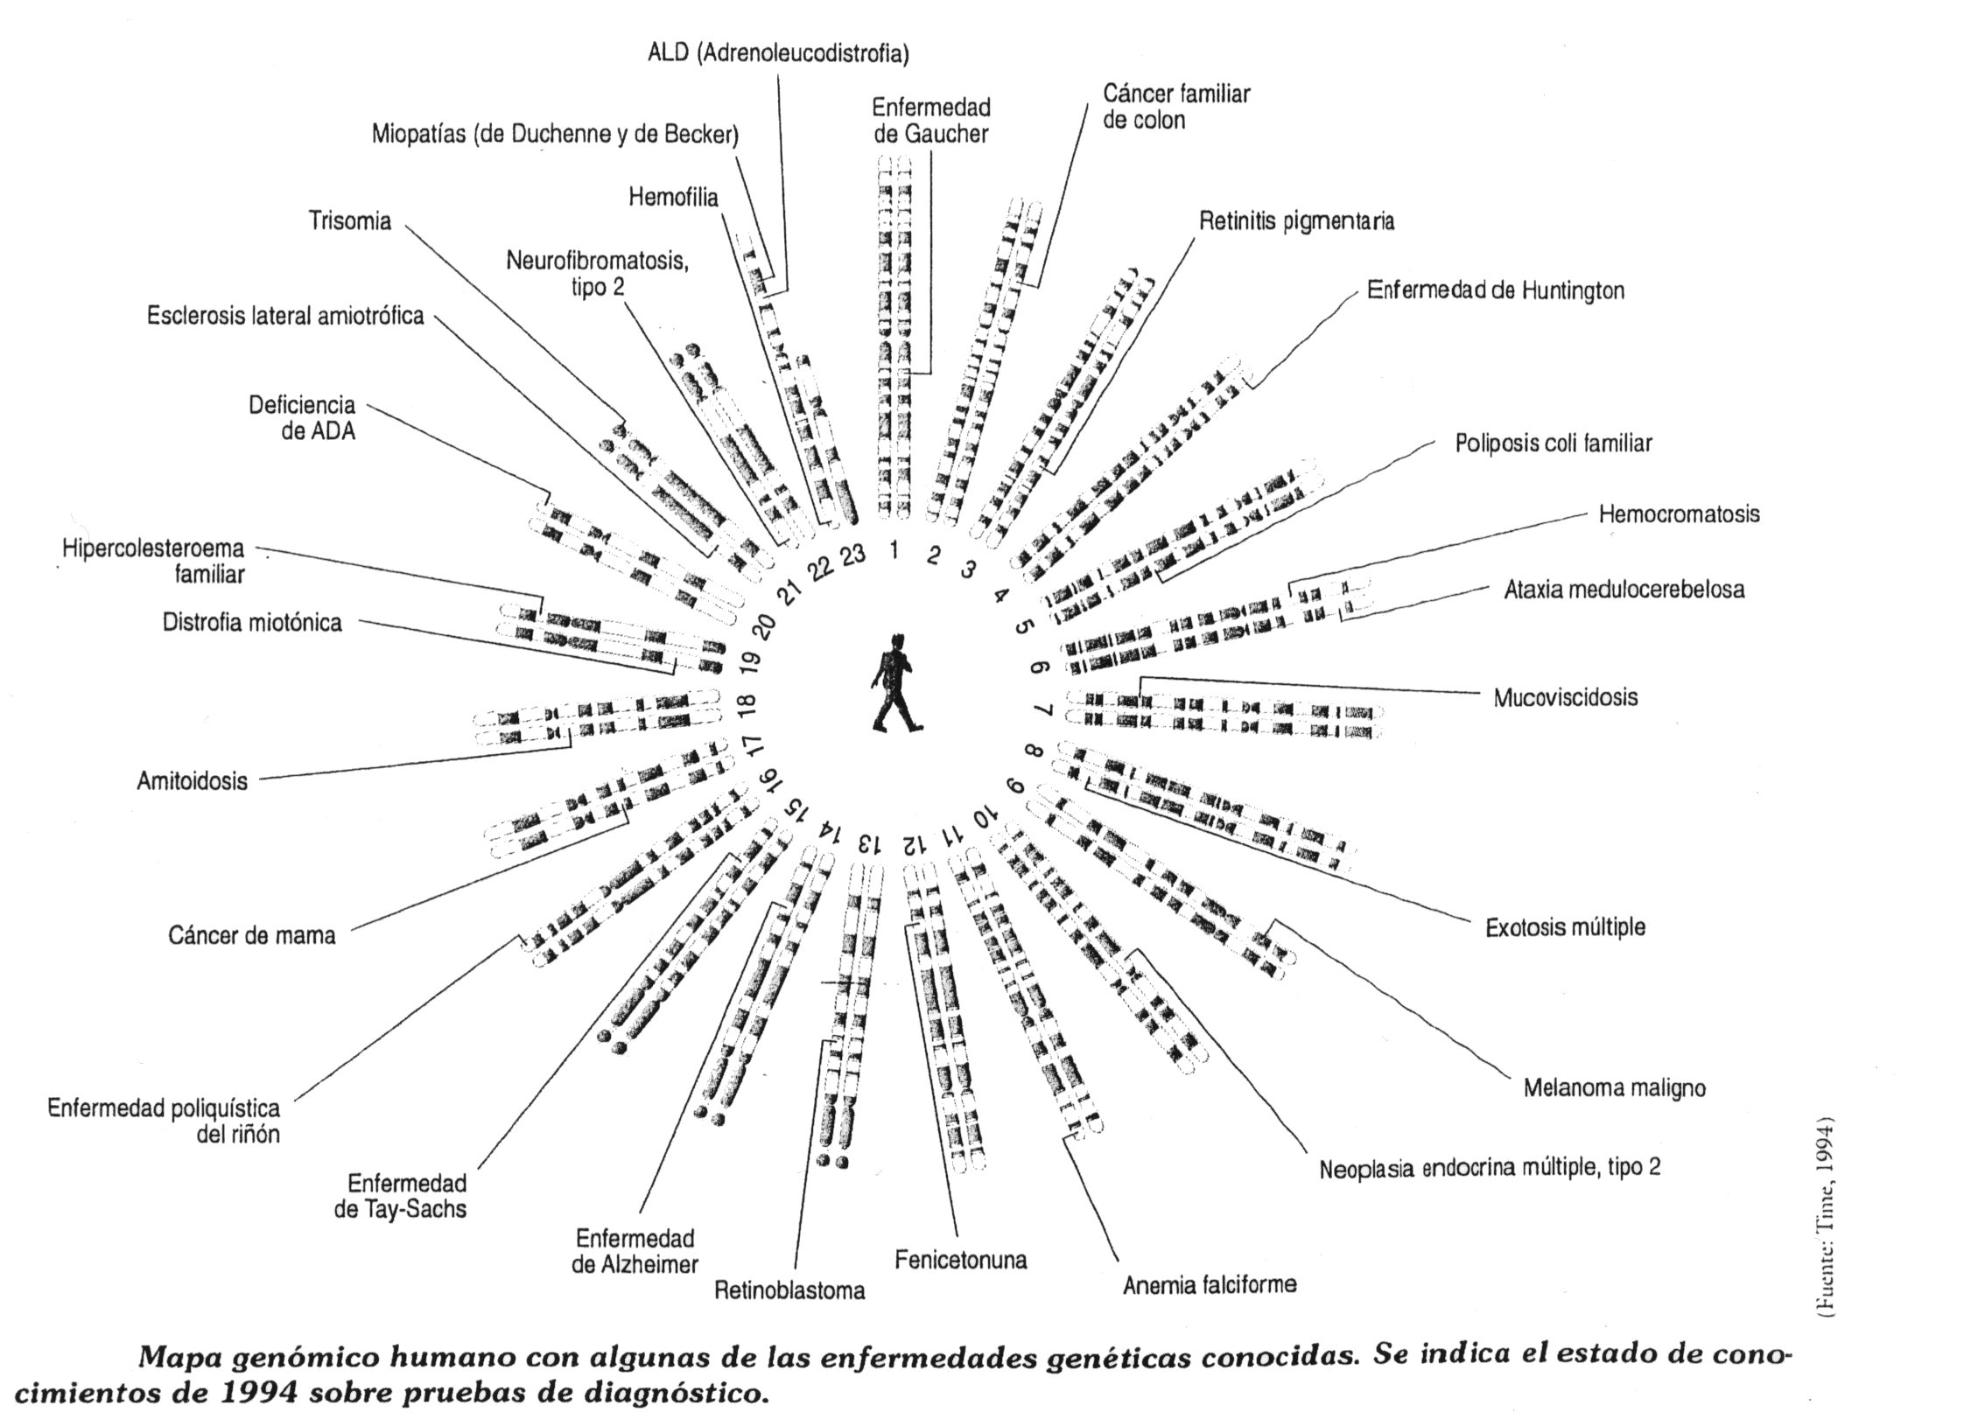

Slide 16
JMatch(Biology).htm

Slide 17
JClozee(Biology).htm

Slide 18
JQuiz.htm

Slide 19
NOELIA MOLEDO QUEIRUGA

Slide 20
FIIIN

Slide 21
Genetics

Slide 22
Content:
- What is genetics?
- Where does the term genetic?
- What is the main object of study of genetics?
- Important Vocabulary about genetics.
- What is a gene? How many types are there?
- The union of gametes happens to “chou”.
-Progeny between homozygous and heterozygous individuals.
- Mendel and his experiments.
- Genetic diseases.

Slide 23
What is genetics?
Genetics is the field of biology that seeks to understand biological inheritance that is passed from generation to generation.

Slide 24
Where does the term genetic?
The word genetic comes from the word γένος (gene) which in Greek means "offspring”.

Slide 25
What is the main object of study of genetics?
The main purpose of the study of genetics are genes, formed by segments of DNA (double helix) and RNA (single helix), after transcripicion of ARNmensajero, ARNribosómico and ARNtransferencia, which are synthesized from DNA.
DNA controls the structure and functioning of every cell, and has the ability to create exact copies of itself, in a process called replication, in which DNA is replicated.

Slide 26
Important Vocabulary about genetics.
- Genotype: Set of genes that have an individual.
- Phenotype: External characteristics of a genetic trait. The phenotype of an individual depends principally on genotype, “genes have cells”.
- Homozygous: It is said that the gene is homozygous or pure when it has two identical alleles (AA or aa).
- Heterozygous: It is said that the gene is heterozygous or hybrid when you have two different alleles (Aa).
- Gene: DNA fragment containing core information to create a protein.

Slide 27
What is a gene? How many types are there?
A gene is a fragment of DNA that determines a certain character and tells the body how to produce a specific protein.
There are approximately 30000 genes in the human body.
There are three types of genes:
Dominant gene: is symbolized with capital letters.
Recessive gene, is under control of the dominant allele.
Codominant gene: None of the dominant alleles. Both are written with capital letter and a superscript to differentiate.

Slide 28
The union of gametes happens to “chou”.
Male with genotype Mm and female with genotype mm.
In this case, the woman's ovules occur only genotype m, in contrast, produce half man and half Mm. Both the two types of sperm have the same chance to reach the egg and fertilize it. So happens to “chou”, because if the sperm fertilizes the ovule Mm, the zygote will genotype Mm (normal). But if the sperm fertilizes the ovule, the zygote will genotype mm (albino). Always have a 50% chance that the child is normally pigmented or albino.

Slide 29
Progeny between homozygous individuals.
The offspring from homozygous individuals is called first filial generation (F1).
Example: Offspring of a dominant homozygous MM (pig.normal) and a homozygous recessive mm (albino), there is a 100% chance that the children are heterozygous Mm (pig.normal because it dominates the capital M, as the father).

Slide 30
Progeny between heterozygous individuals
The offspring from individuals heterozygous (Mm) is called the second filial generation (F2). It shows the three possible genotypes: MM, Mm, mm. There will be a 75% chance that the children go normal and 25% of albinos go.

Slide 31
MENDEL
He was born in 1922 in Heizendorf, Austria. Son of Catholic peasants. He shared his father's condition to the cultivation of fruit trees. After studying at the University of Vienna alternated his studies in theology with the Natural Sciences.

Slide 32
The work of Mendel
For many years, Mendel noted certain characteristics of pea plants and studied their behavior in subsequent crosses. Their work, published under the title Experiments on plant hybrids in 1865, were not welcomed by the scientific community. He died in 1884 without knowing the importance of their work. Shortly after his death and then say a few last words: "Do not be long until the world recognizes the results of my experiments," three scientists rediscovered the importance of the work of Mendel and the new discipline called genetics.

Slide 33
LAWS OF MENDEL
First law: When crossing purebred individuals that differ in one character, all individuals of the offspring are identical to that character.
Second law: The genes that determine a character separate during gamete formation and reconvene during fertilization.
- Third Law: The genes that determine each character are inherited independently.

Slide 34
GENETICS DISEASES
Many of the diseases we know already in the individual's genes that determine the onset of the disease.
Today more than 5000 known genetic diseases.
Some are due to chromosomal abnormalities in which it altered the number of chromosomes. Others are due to genetic abnormalities in which it altered the number of genes.
Then we will see a picture with the names of some of the best known diseases.

Slide 36
JMatch(Biology).htm

Slide 37
JClozee(Biology).htm

Slide 38
JQuiz.htm

Slide 39
Noelia Moledo Queiruga

Slide 40
The End

